Slide 1
NOWA FIGURACJA odnowić realizm
Opracowała: Agata Dachowska

Slide 2
Cechy stylu:
lata 60 XX wieku;
zerwanie z tradycyjną sztuką przedstawiającą;
„odrzucenie” abstrakcji;
symboliczność, ekspresyjność, aluzja, subiektywizm;
prezentowanie zdeformowanych postaci;
nadawanie dziełom niepokojącej atmosfery, pesymizmu;
stosowanie wyrazistych faktur;

Slide 3
Cel:
Ukazanie wszystkich aspektów ludzkiej egzystencji.
Artyści komentowali w dziełach życie zachodnich społeczeństw, krytykowali popkulturę, przedstawiali własne doświadczenia i obawy.

Slide 4
Francis Bacon – brytyjski malarz, urodzony w Irlandii
Zdecydowany przeciwnik abstrakcjonizmu.
Popierał nurt ekspresjonistyczny.
Uznawany za twórcę malarstwa figuratywnego – ekspresyjny figuratywizm.
Na początku tworzył w duchu surrealizmu i kubizmu, a po 1950 roku wykształcił własny styl.
Tematem jego obrazów jest człowiek samotny, wyobcowany, postawiony w sytuacji zagrożenia.

Slide 5
Wybrane dzieła:
Francis Bacon „Studium do portretu papieża Innocentego X według Velazqueza” 1953
https://niezlasztuka.net/o-sztuce/francis-bacon-geniusz-szaleniec/

Slide 6
Francis Bacon „Trzy studia portretu George’a Dyera”
https://rynekisztuka.pl/2014/07/01/francis-bacon-rekork-aukcyjny/

Slide 7
Francis Bacon „Ukrzyżowanie”
https://www.google.com/search?q=francis+bacon+malarz&sxsrf=ALeKk03IkgmFu_q6NIG-L_IJ-bNpHxY48w:1589194091144&source=lnms&tbm=isch&sa=X&ved=2ahUKEwjfl6Cq0avpAhUCYcAKHeC3DdMQ_AUoAXoECBoQAw&biw=1366&bih=613#imgrc=c3B1xIpotz064M

Slide 8
Lucian Freud – brytyjski malarz, wnuk Sigmunda Freuda
W 1931 roku wyemigrował wraz z rodziną z Niemiec do Wielkiej Brytanii.
Uczęszczał do kilku szkół artystycznych.
W swoich obrazach eksperymentował z surrealizmem.
Był malarzem realistycznym akcentującym w swoich dziełach wrażenie wyobcowania i samotności.

Slide 9
Wybrane dzieła:
Lucian Freud „Autoportret”
https://www.kinonh.pl/film.do?id=15527

Slide 10
Lucian Freud „Autoportret”
https://tenpoznan.pl/wydarzenia-w-poznaniu/lucian-freud-autoportret-w-rialto/

Slide 11
Lucian Freud „Królowa Elżbieta II”
https://galeria-zdjec.com/krolowa-elzbieta-ii-lucien-freud/

Slide 12
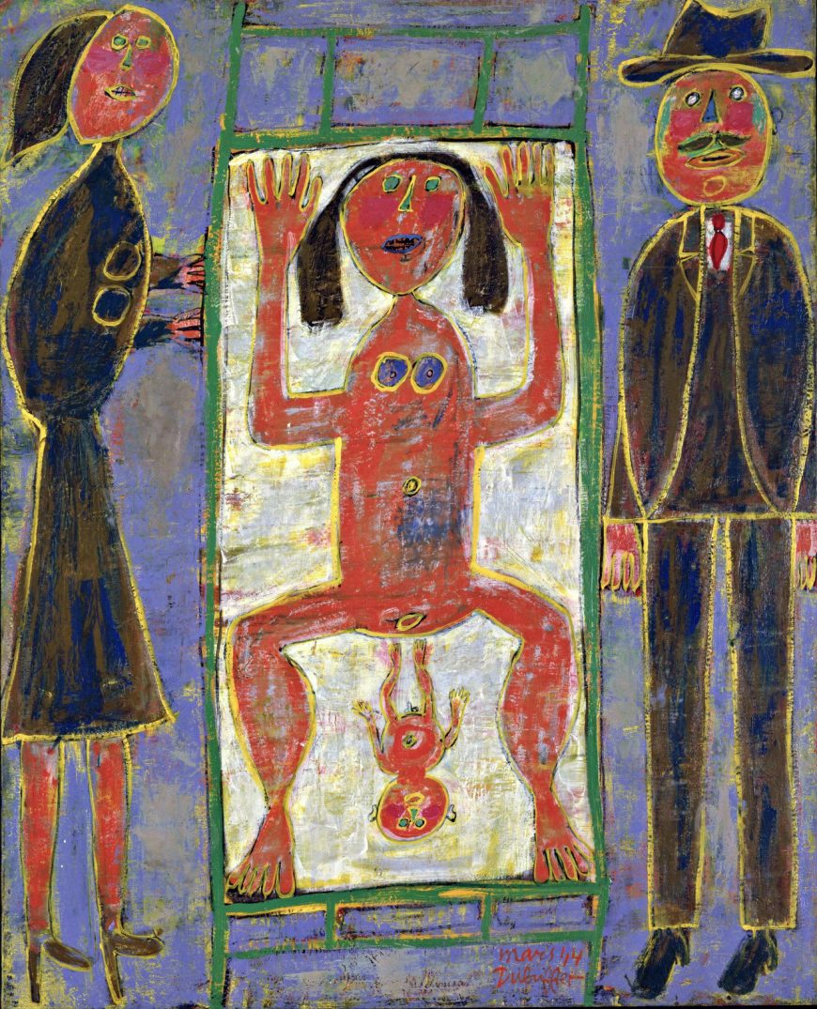
Jean Dubuffet
https://www.ivam.es/en/exposiciones/jean-dubuffet-a-barbarian-in-europe/
https://pl.khanacademy.org/humanities/art-1010/post-war-european-art/postwar-art-france/a/jean-dubuffet-childbirth

Slide 13
Rufino Tamayo
https://www.christies.com/lotfinder/Lot/rufino-tamayo-1899-1991-hombre-feliz-6172613-details.aspx

Slide 14
Rufino Tamayo
https://pl.pinterest.com/pin/718816790498677142/

Slide 15
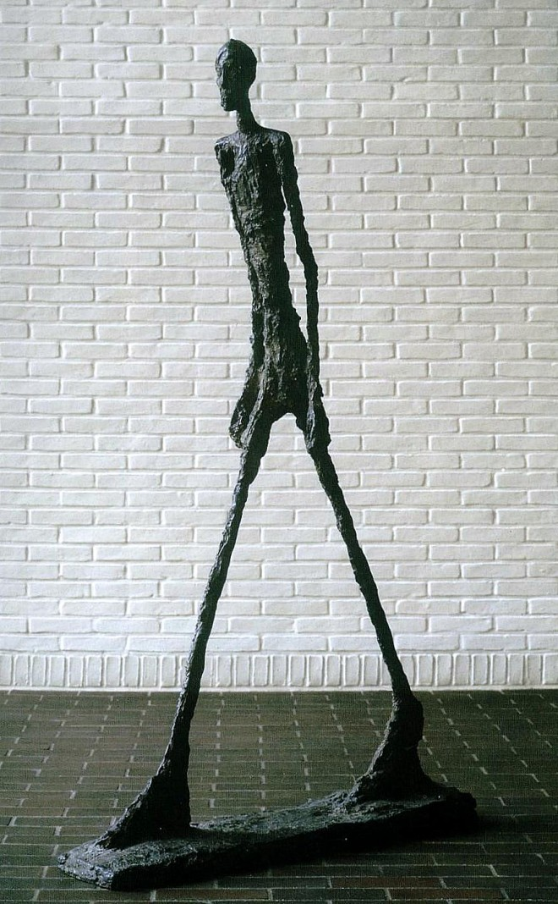
Alberto Giacometti
http://wsztuce.com/tag/alberto-giacometti/
https://rynekisztuka.pl/2016/01/13/swiat-sztuki-upamietnia-50-rocznice-smierci-alberto-giacomettiego/

Slide 16
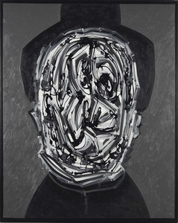
Antonio Saura
https://www.guggenheim.org/exhibition/antonio-saura-memory-and-recollection
https://www.artprice.com/marketplace/1963157/antonio-saura/peinture/don

Slide 17
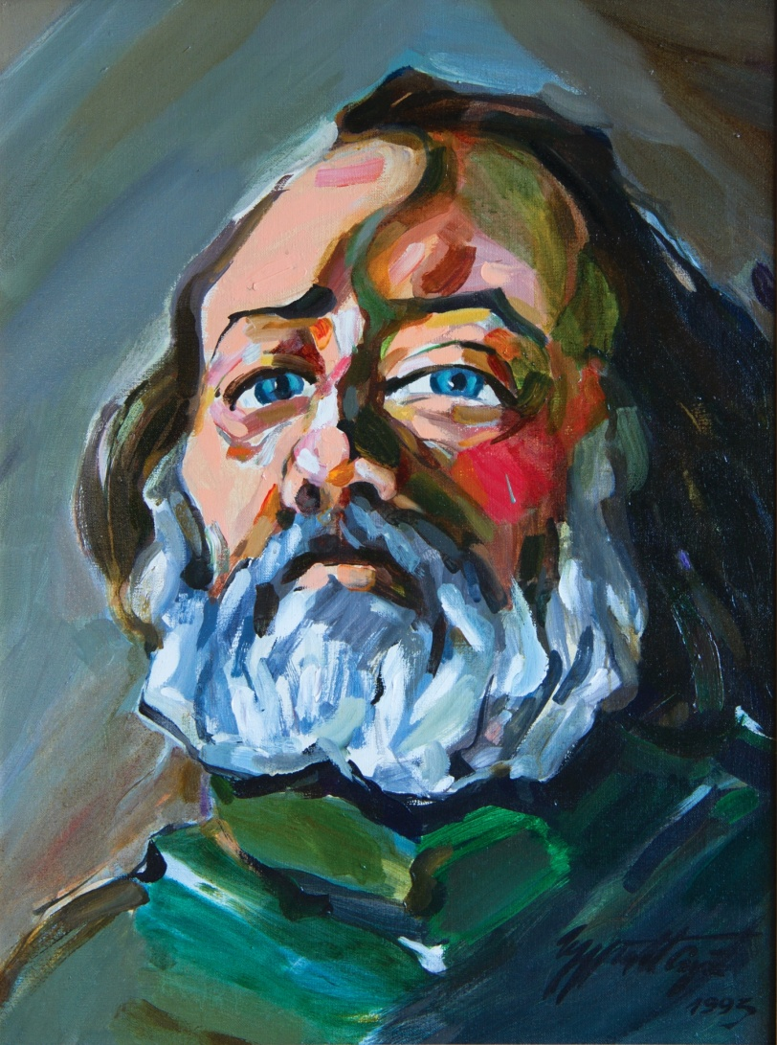
Zygmunt Czyż
https://pl.wikipedia.org/wiki/Zygmunt_Czy%C5%BC

Slide 18
Janusz Przybylski
https://teatrwielki.pl/en/activity/opera-gallery/201516-exhibitions/janusz-przybylski/

Slide 19
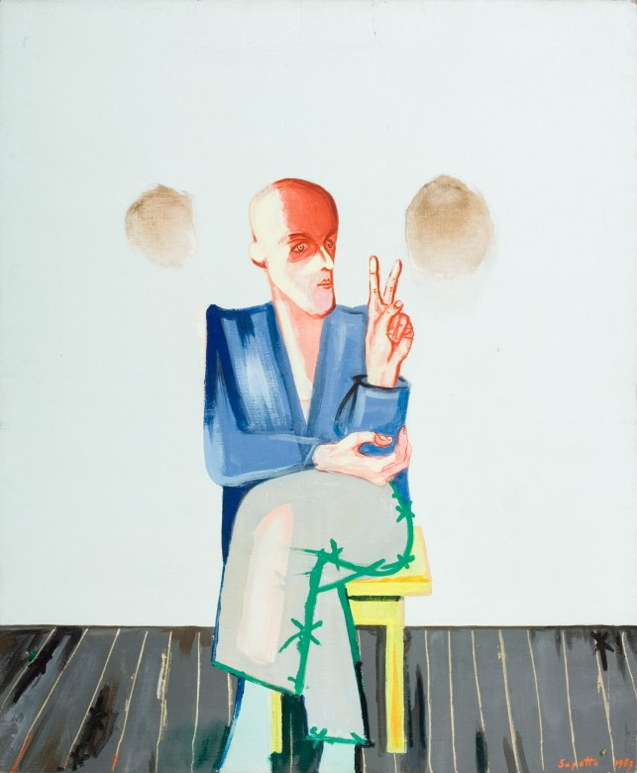
Marek Sapetto
https://zacheta.art.pl/pl/kolekcja/artysci/marek-sapetto
http://nowafiguracja.com/index.php/portfolio/marek-sapetto/

Slide 20
Zdzisław Beksiński
https://beks.pl/produkt/zdzislaw-beksinski-obraz-ab80/

Slide 21
Zdzisław Beksiński
https://beks.pl/produkt/zdzislaw-beksinski-obraz-af85/

Slide 22
?
Miejsce na Twój ulubiony obraz

Slide 23
Dziękuję za uwagę!

